Slide 1


San Juan del Sur es una ciudad y puerto de Nicaragua situado sobre la costa del Pacífico en el meridional departamento de Rivas y dista 140 km de Managua, la Capital. Es uno de los destinos turísticos más importantes de este país centroamericano gracias a la frescura y serenidad de las aguas de su bahía, así como por las varias playas cercanas aptas para el surf (El Remanso, El Coco, Marsella, Majagual, Maderas, Las Salinas, Gigante y El Astillero). Es conocida como "La capital de la diversión", por la diversidad de opciones de recreación y entretenimiento que ofrece a sus visitantes nacionales y extranjeros. Esta playa es una bahía en forma de “u” casi perfecta, circundada por montañas. En esta se estableció el pueblo de San Juan del Sur, haciéndola una de las más atractivas del país. Su arena no es blanca como en el Caribe, pero sí más clara que en el resto del Pacífico.
Paseos en botes para visitar playas vecinas, pesca deportiva, buceo, fotografía marina, avistamiento de ballenas, canopy tour en los alrededores montañosos, y activa vida nocturna. A la orilla de la bahía se encuentra el pueblo de San Juan del Sur, que a través de los años ha trabajado en su oferta turística, convirtiéndose en uno de los destinos de playa con la oferta más amplia. Aquí puede disfrutar de una gran variedad de mariscos en los numerosos restaurantes que se encuentran junto al mar, y de la calidez de la variedad de hoteles que prestan servicio de alojamiento.
Creó: Jeremías
Para: mis pps
Música: Cumbia Triste

Slide 2
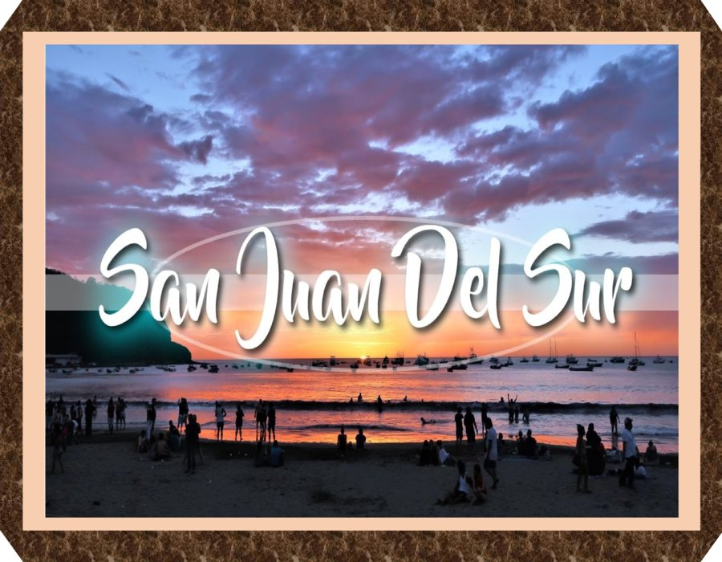

Slide 3
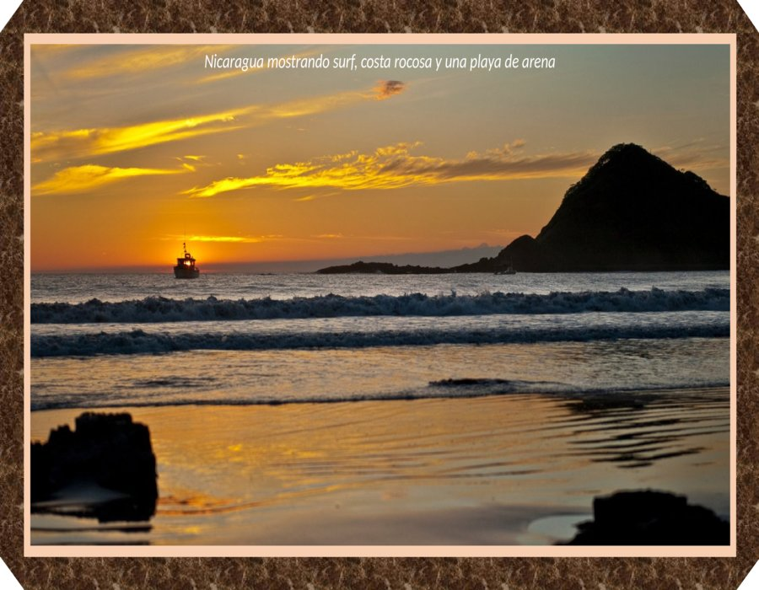

Slide 4
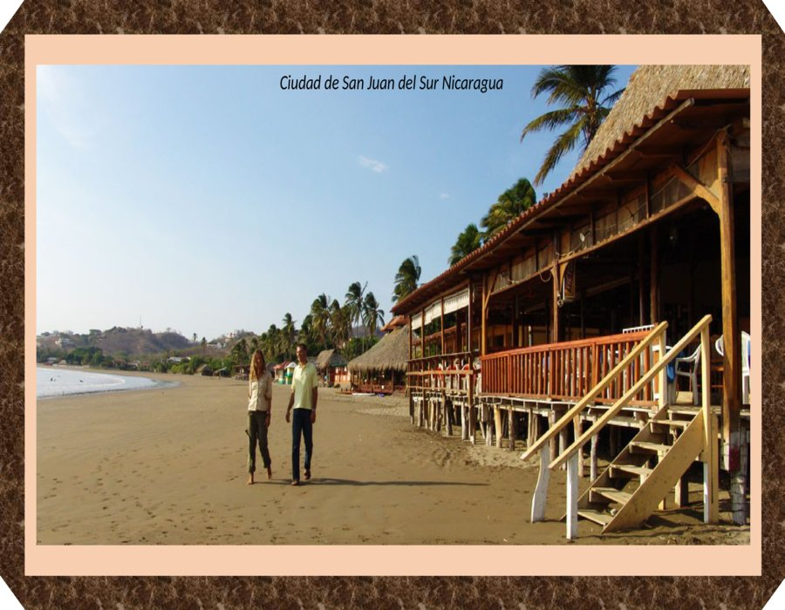

Slide 5


Slide 6
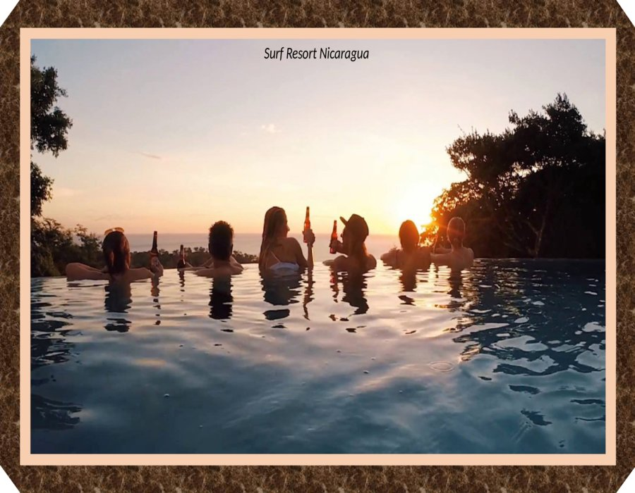

Slide 7
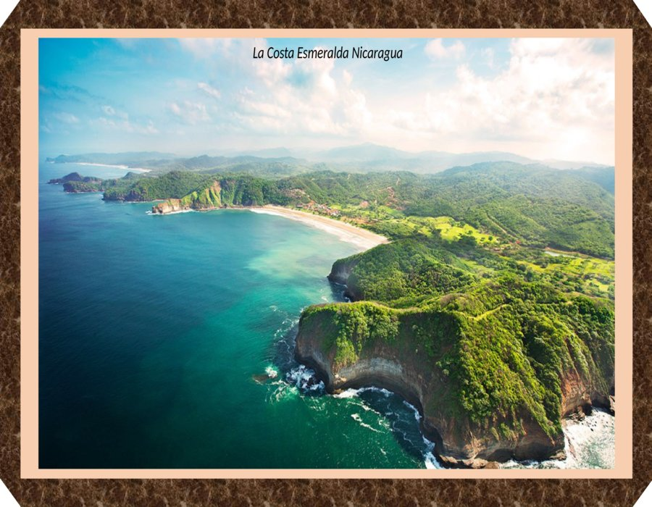

Slide 8
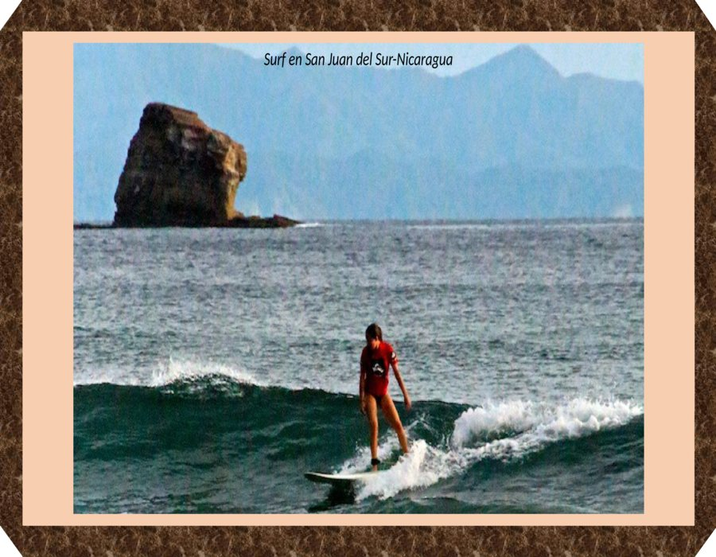

Slide 9
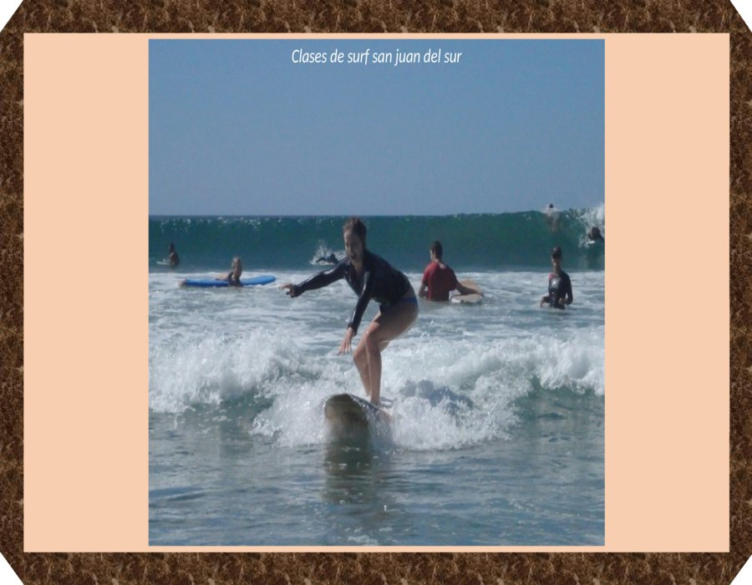

Slide 10
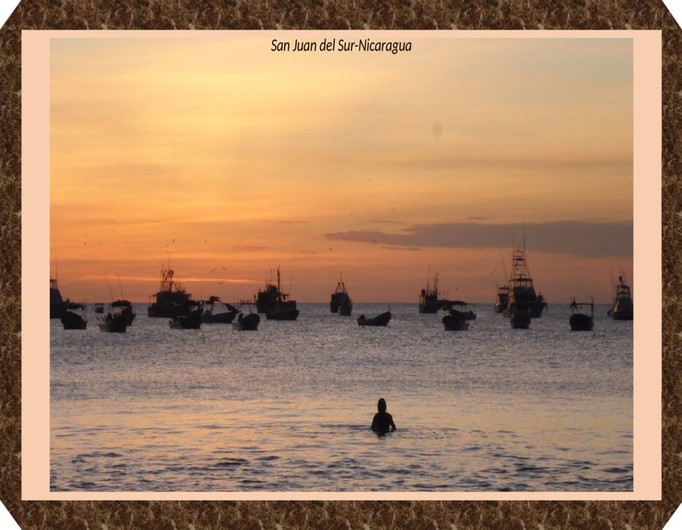

Slide 11
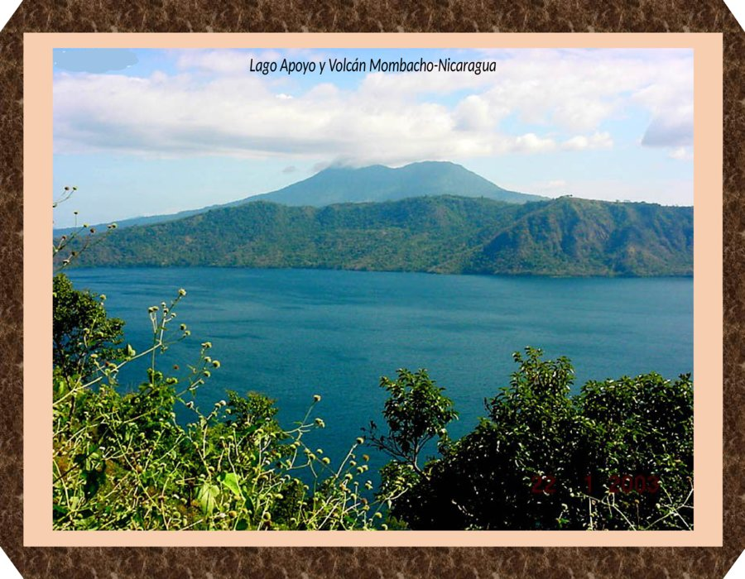

Slide 12
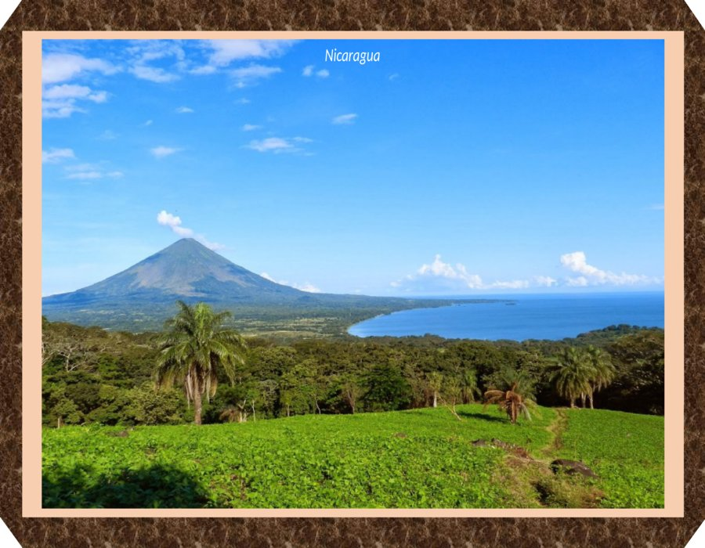

Slide 13
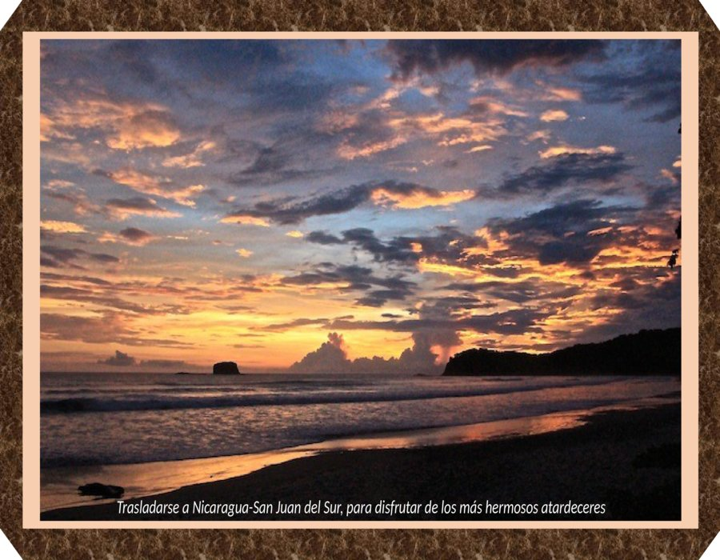

Slide 14
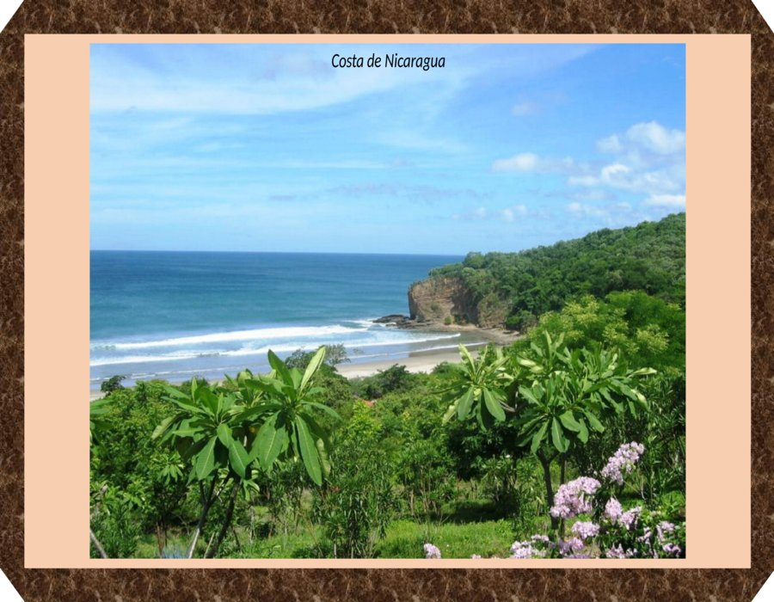

Slide 15
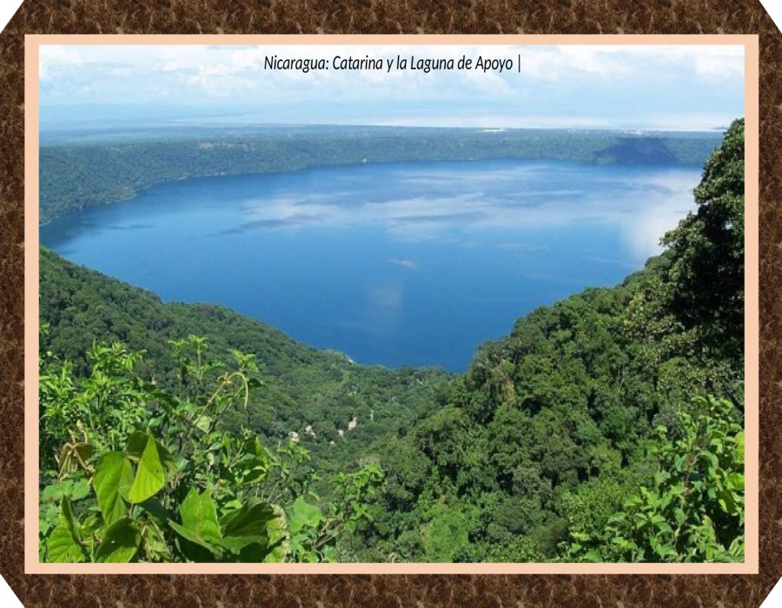

Slide 16
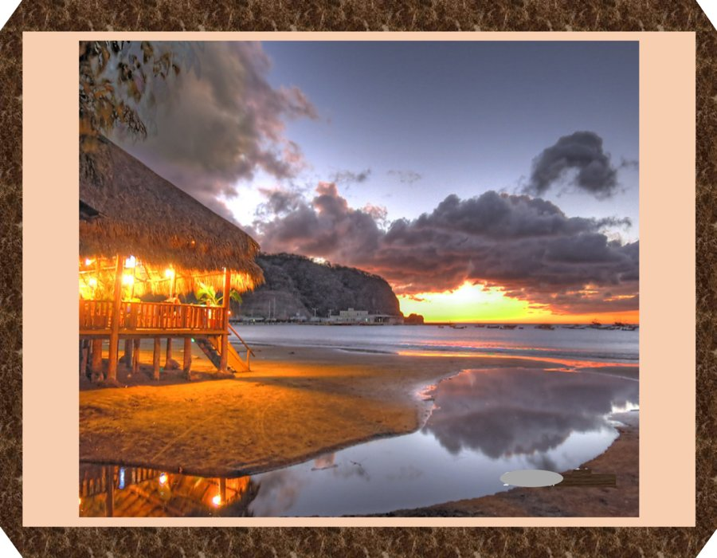

Slide 17
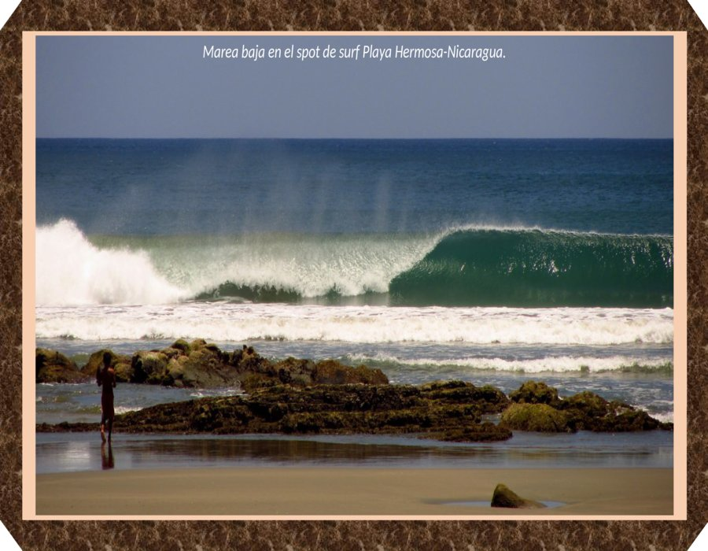

Slide 18
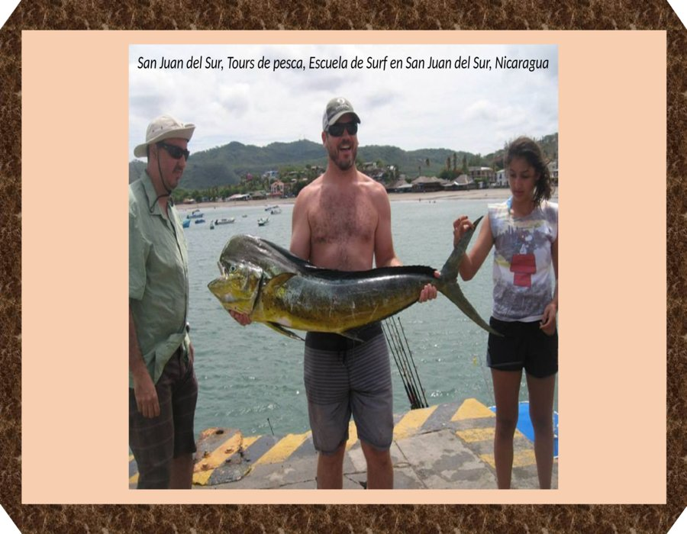

Slide 19
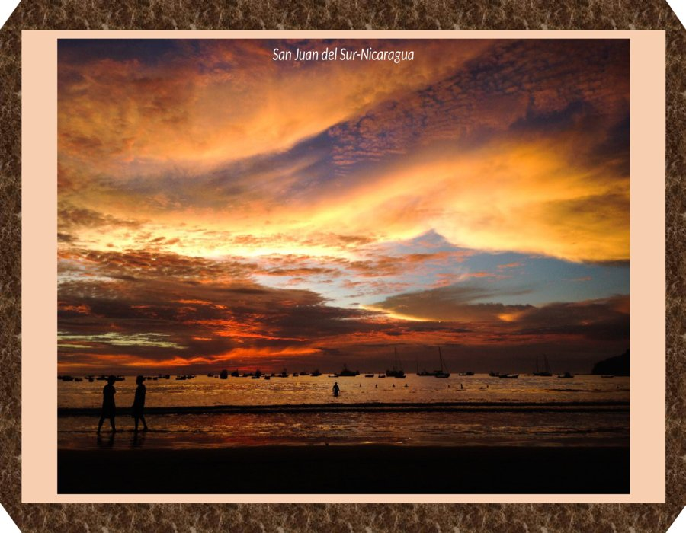

Slide 20
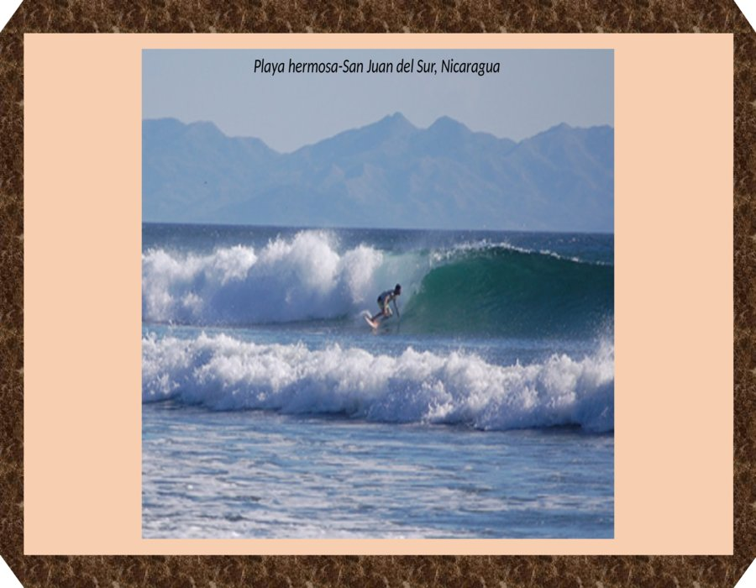

Slide 21
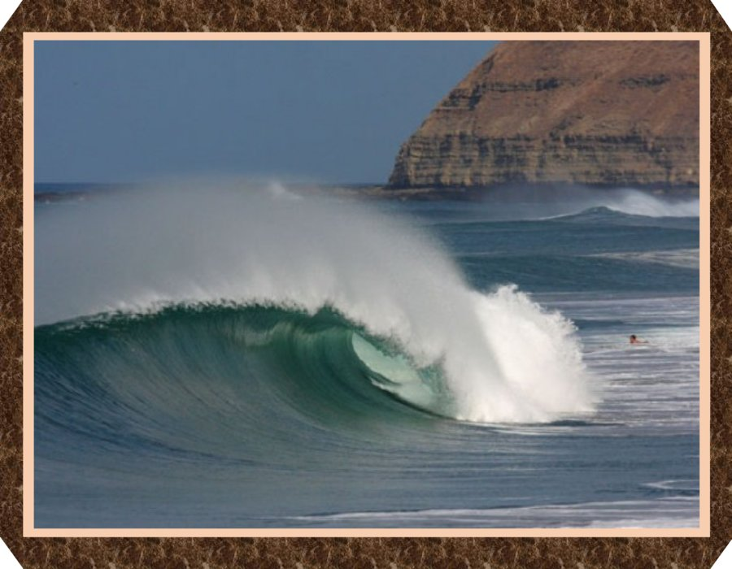

Slide 22
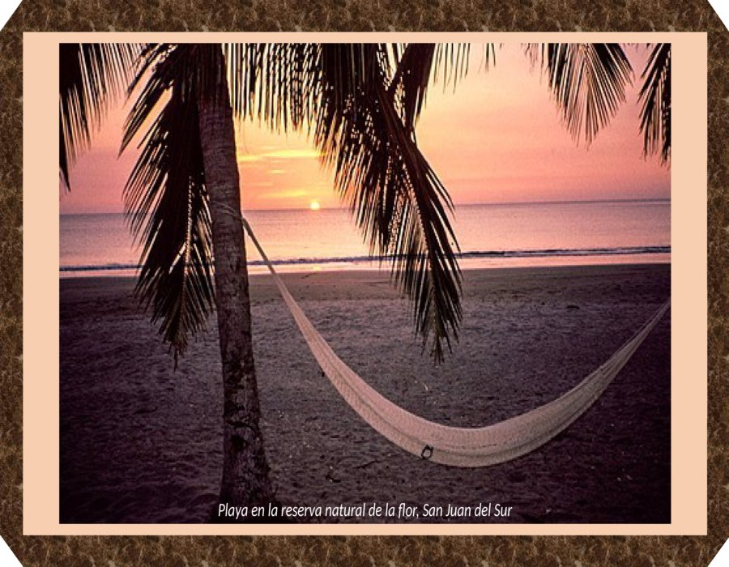

Slide 23
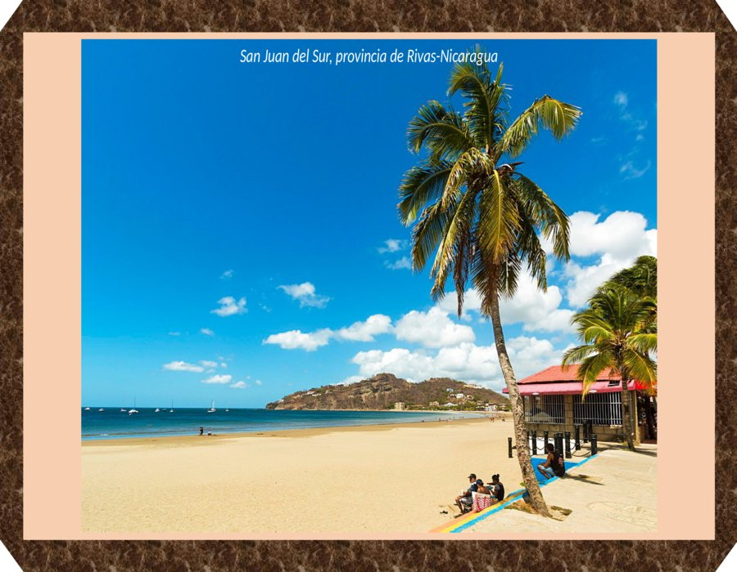

Slide 25
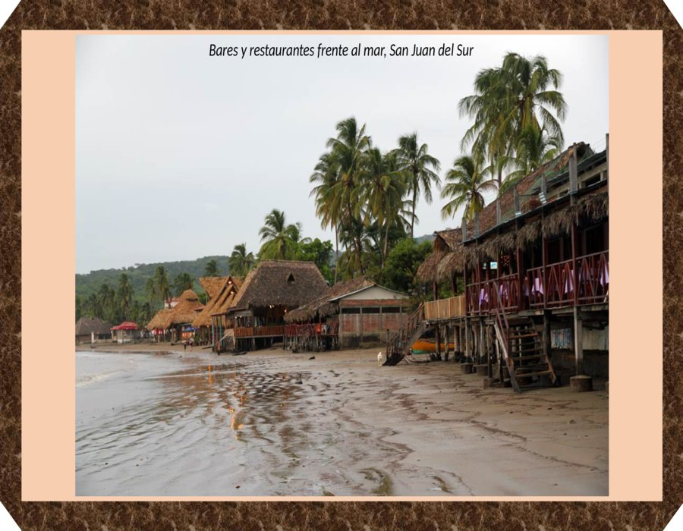

Slide 26
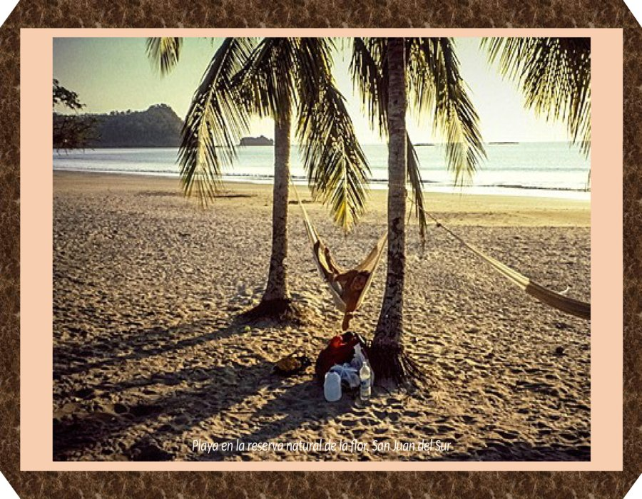

Slide 27
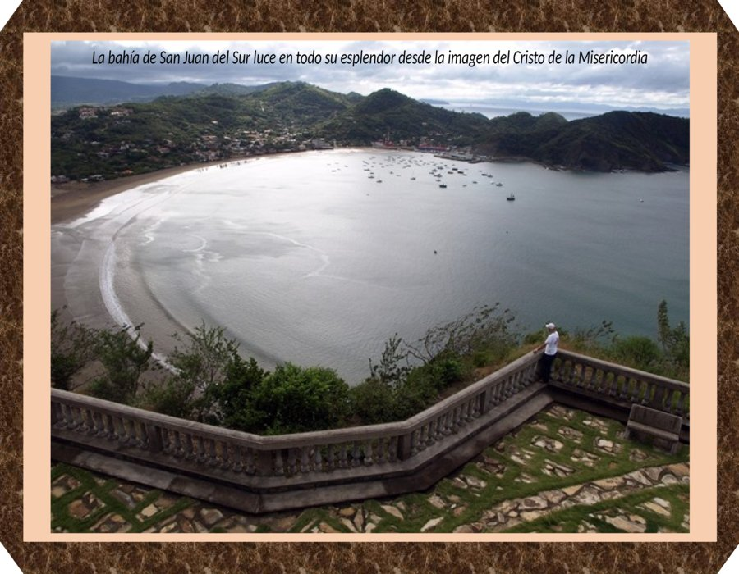

Slide 28
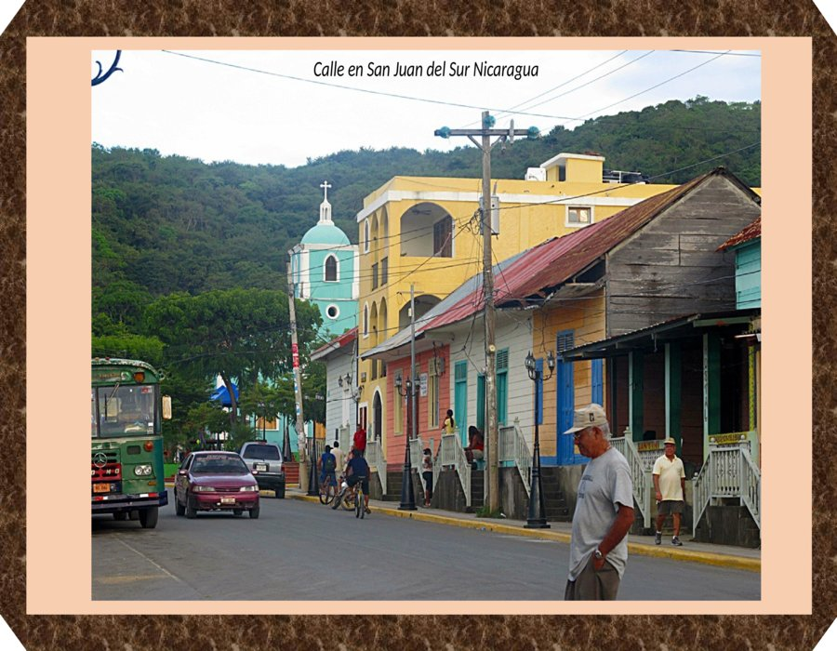

Slide 29
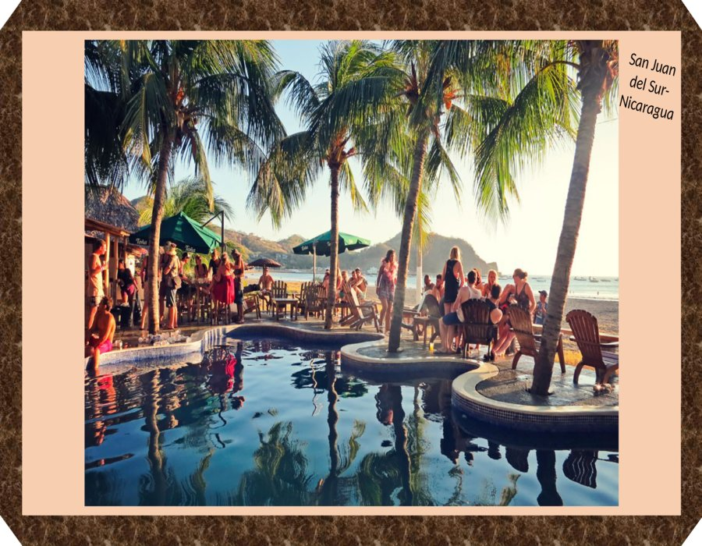

Slide 30
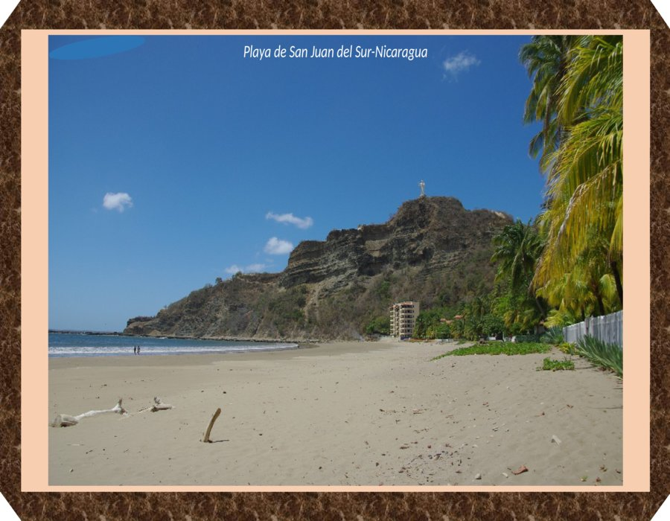

Slide 31
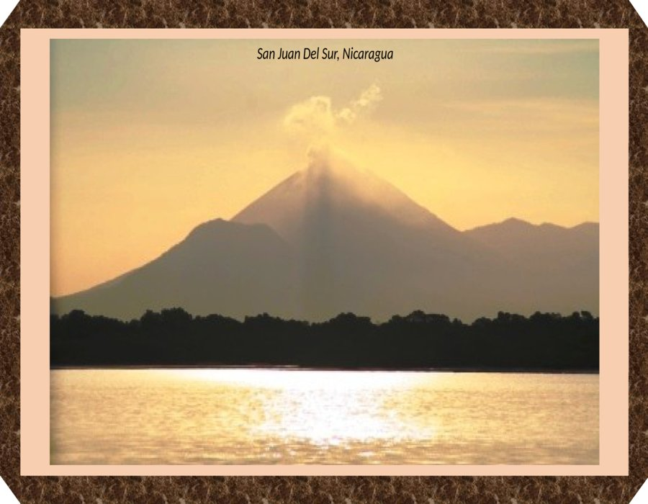

Slide 32
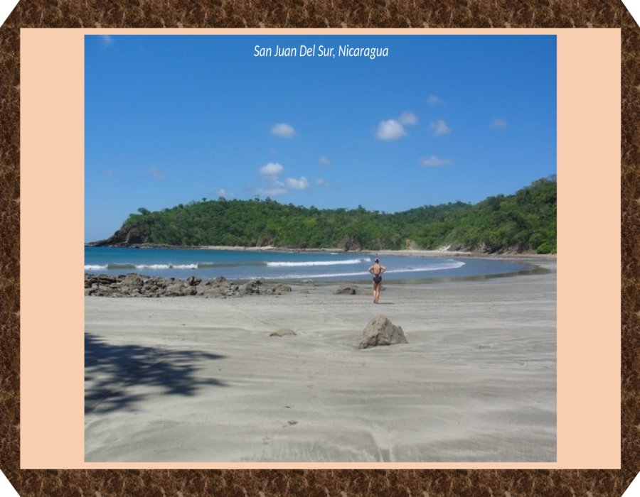

Slide 33
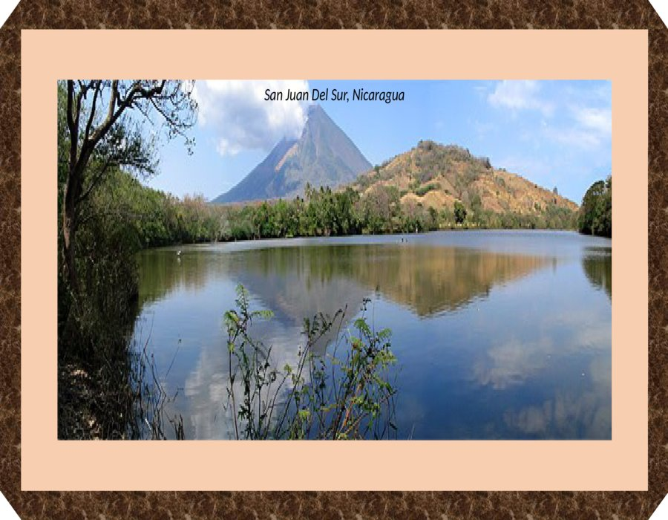

Slide 34
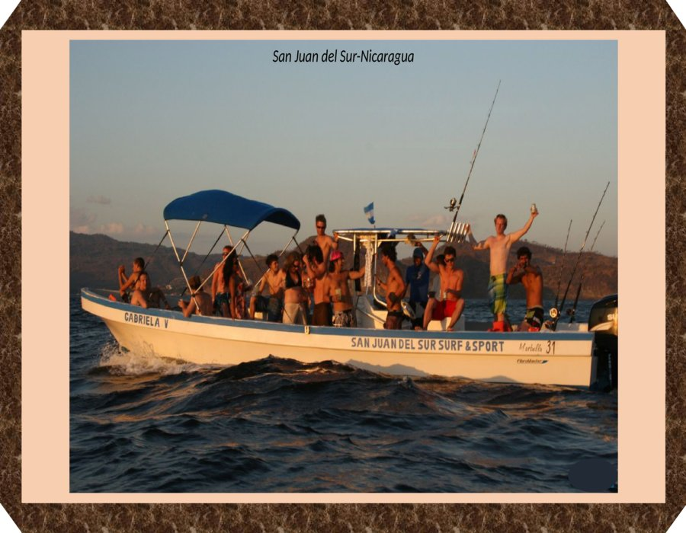

Slide 35
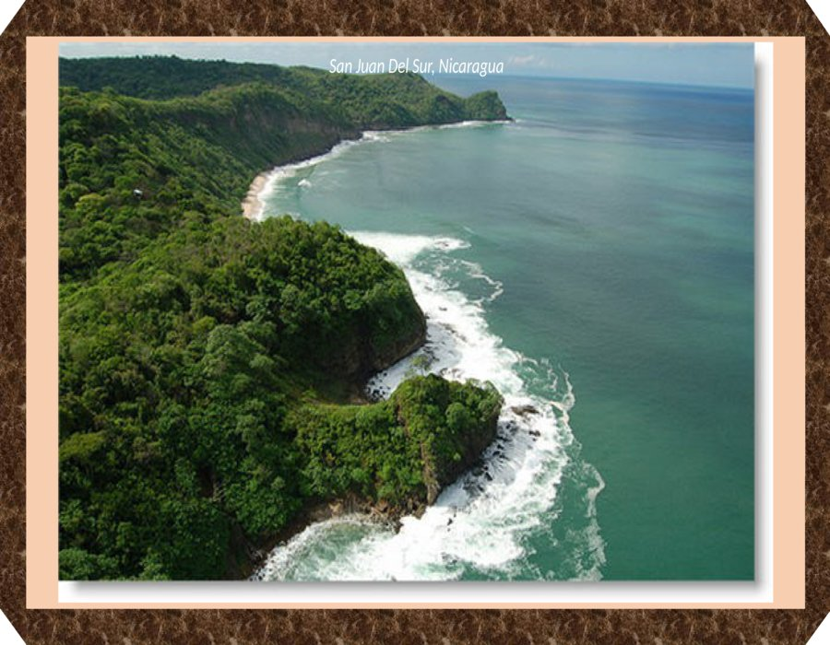

Slide 36
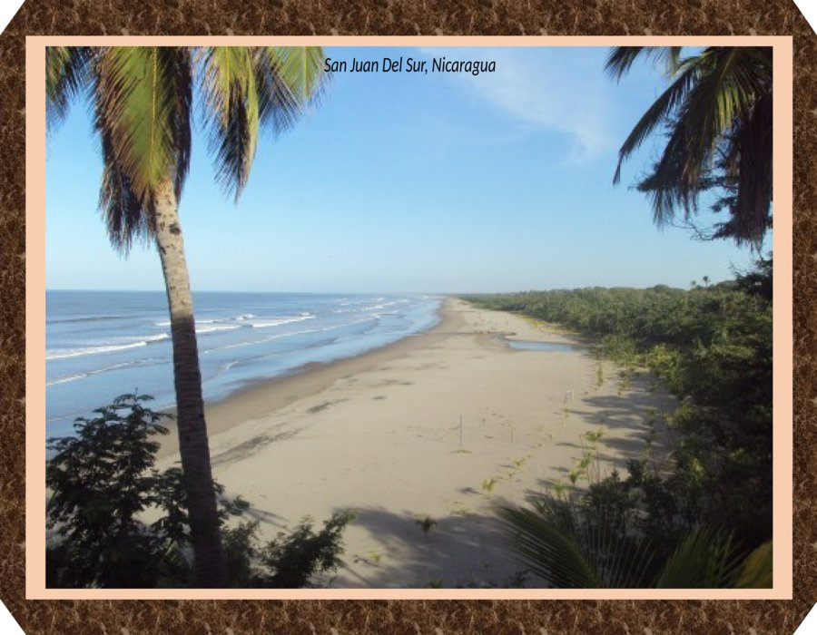

Slide 37
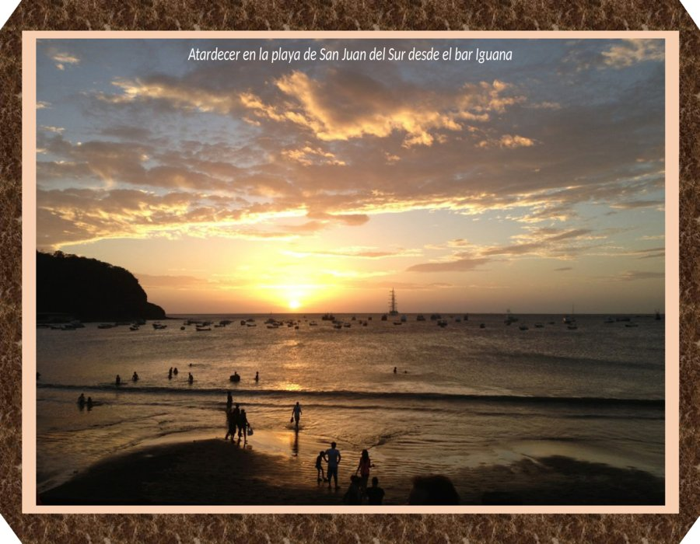

Slide 38
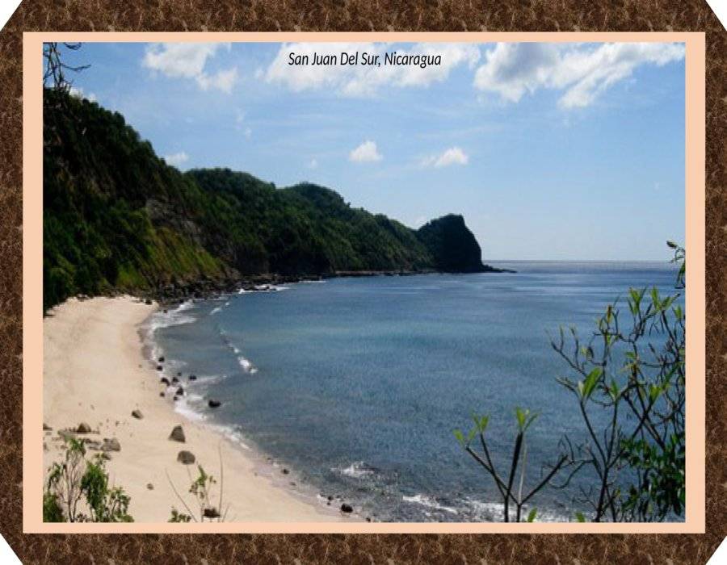

Slide 39
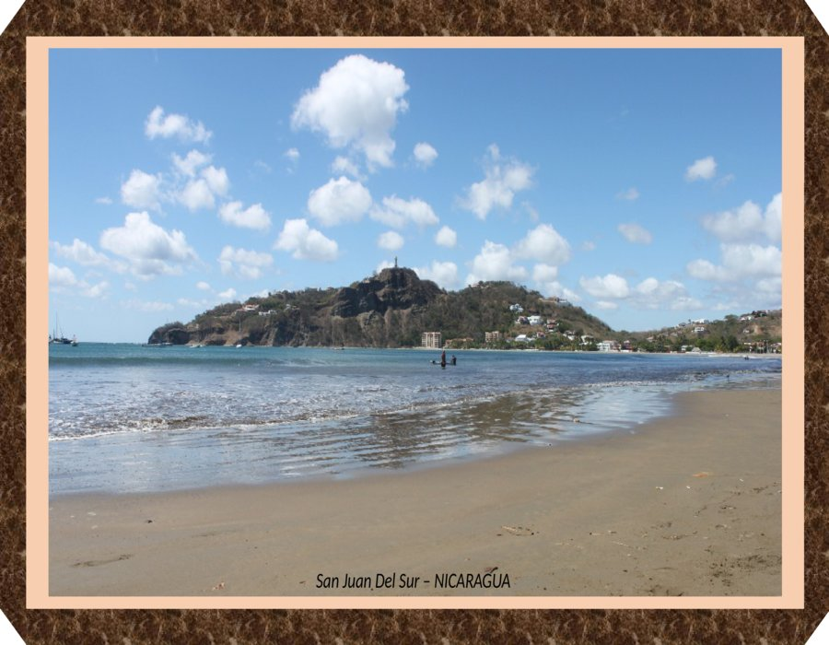

Slide 40
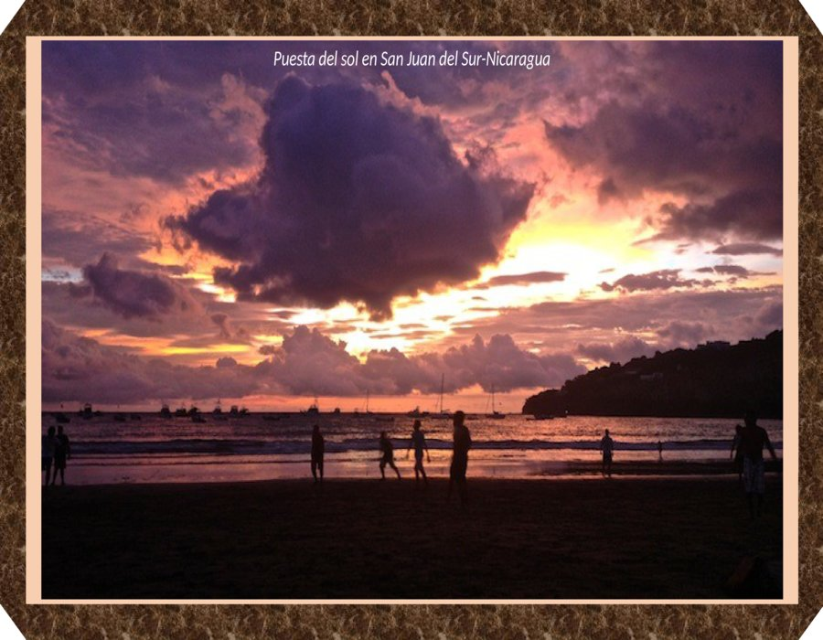

Slide 41
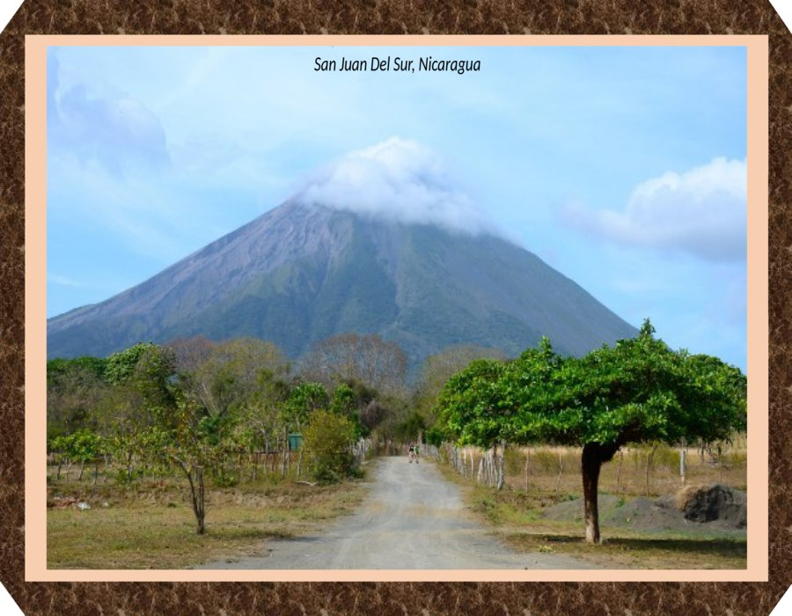

Slide 42
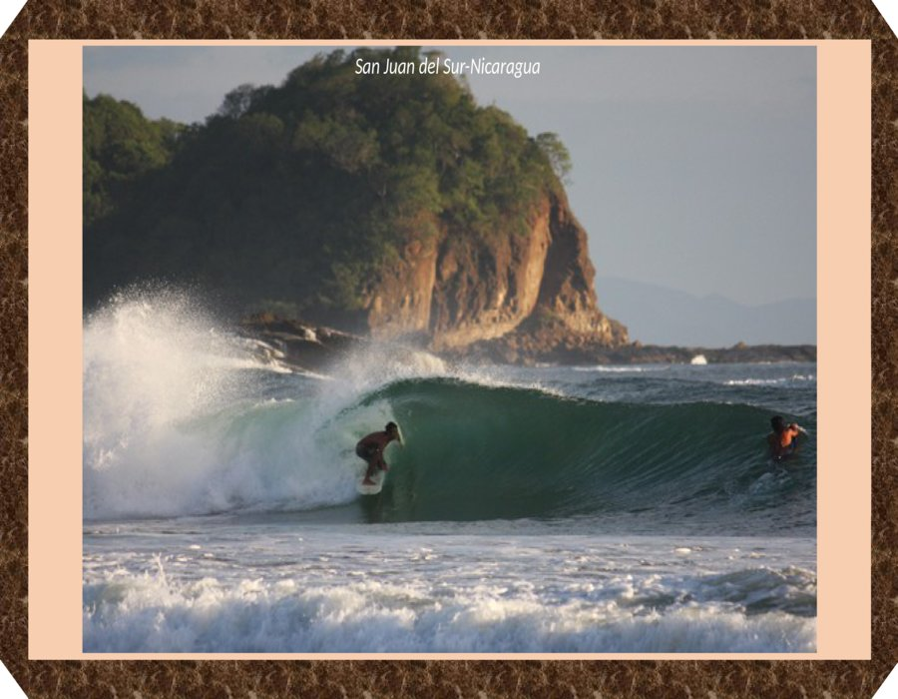

Slide 43
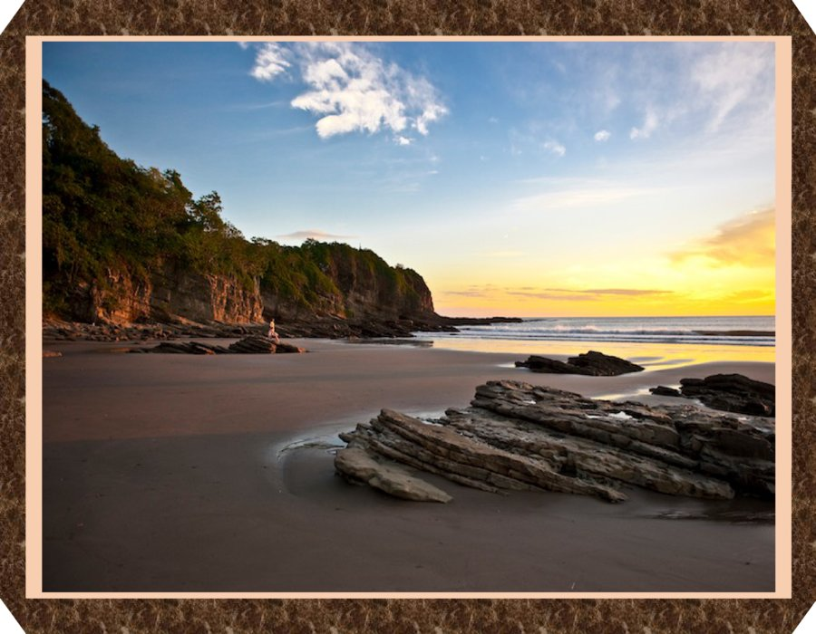

Slide 44
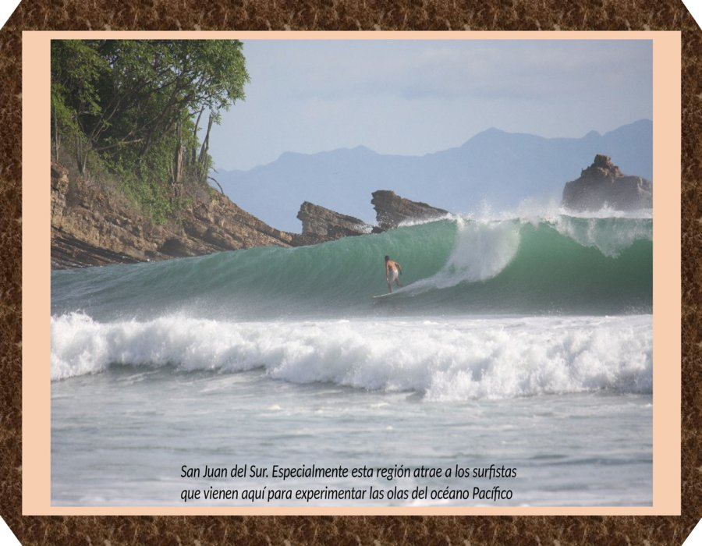

Slide 45
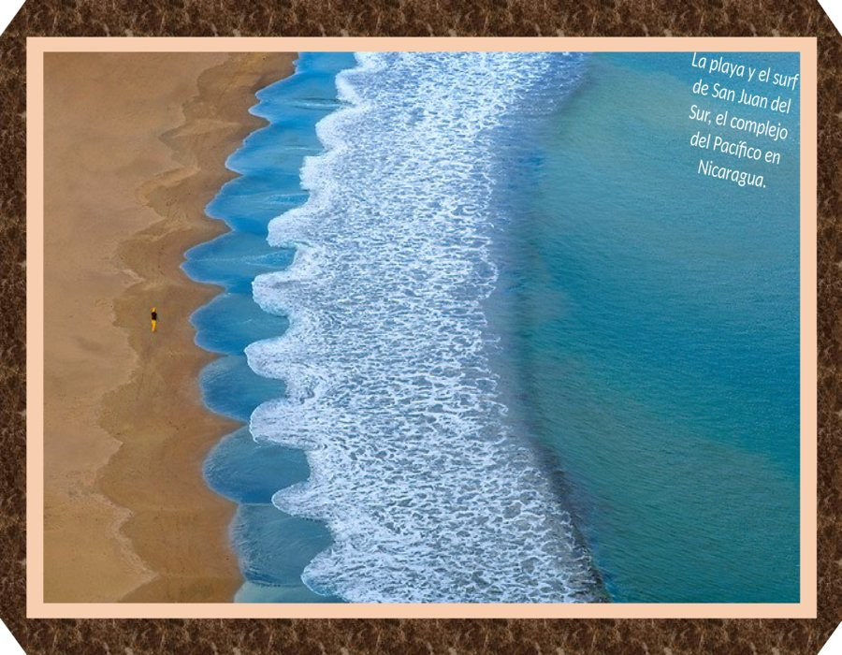

Slide 46
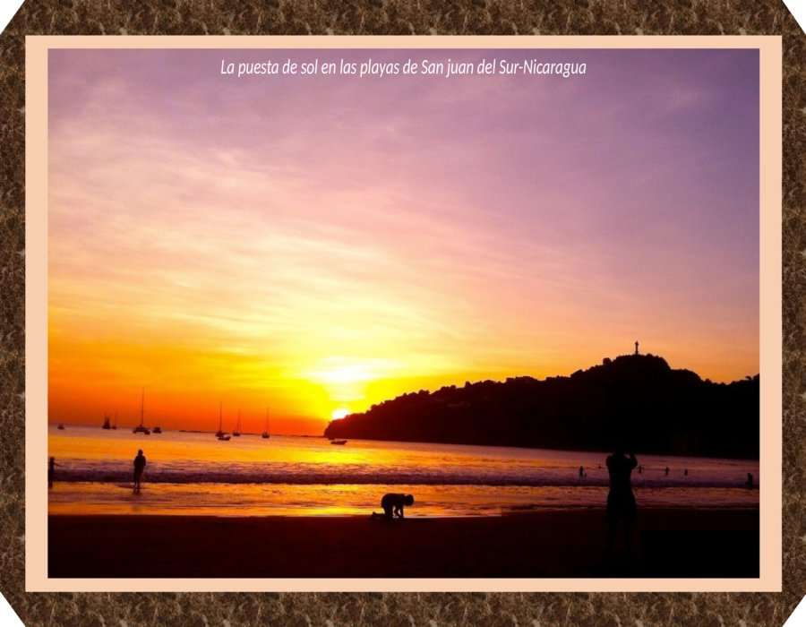

Slide 47
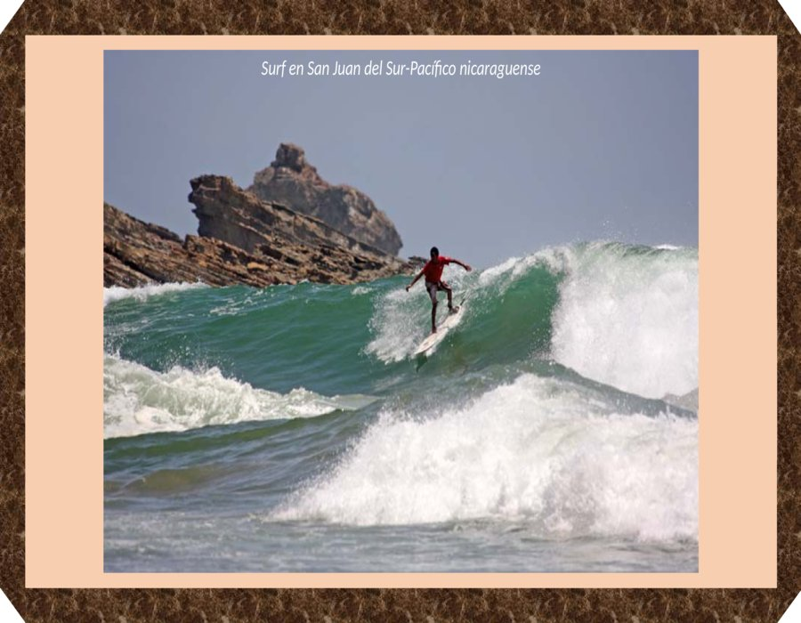

Slide 48
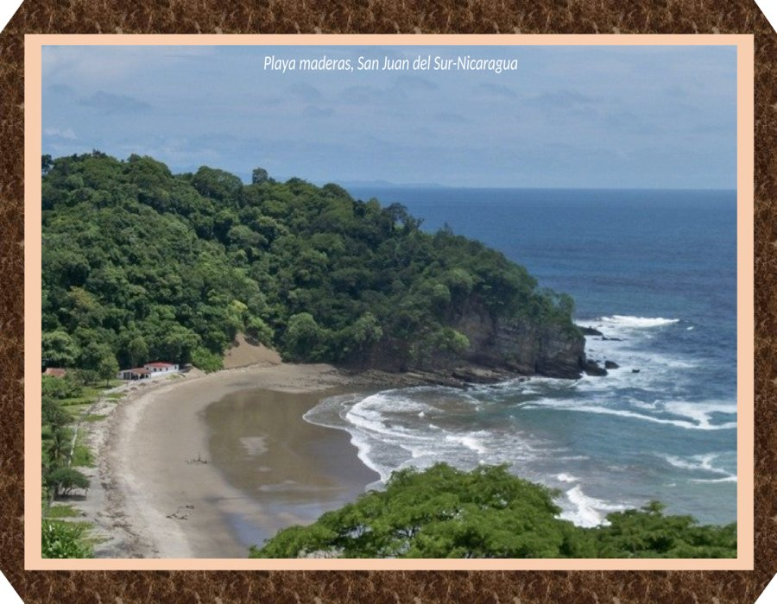

Slide 49


Slide 50
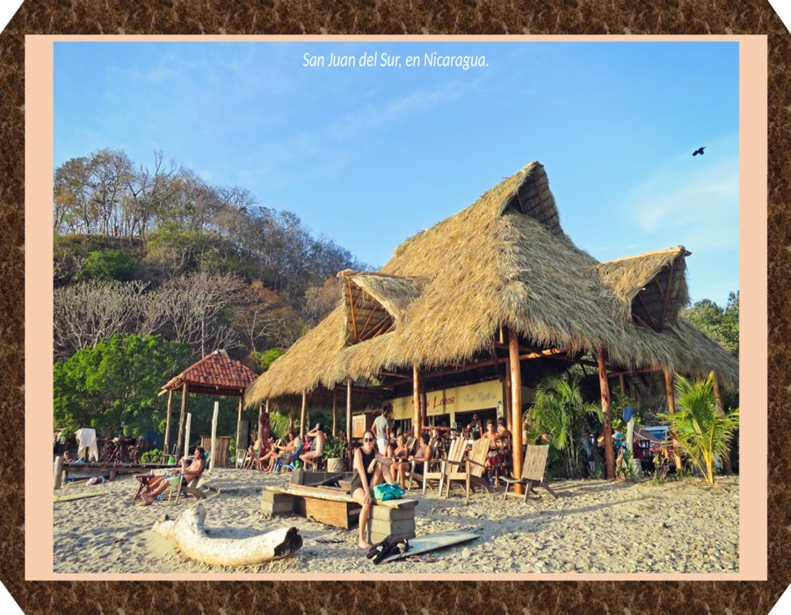

Slide 51
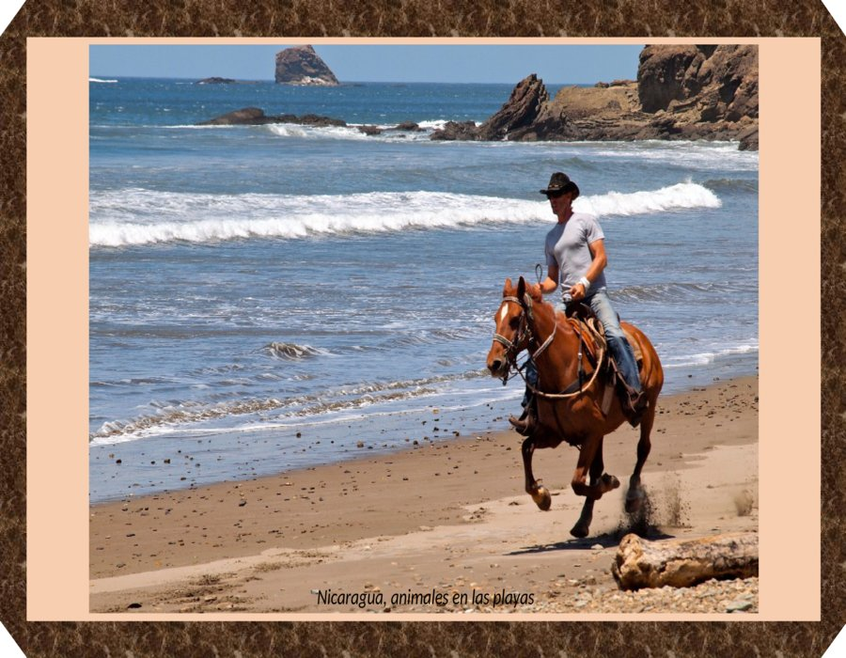

Slide 52
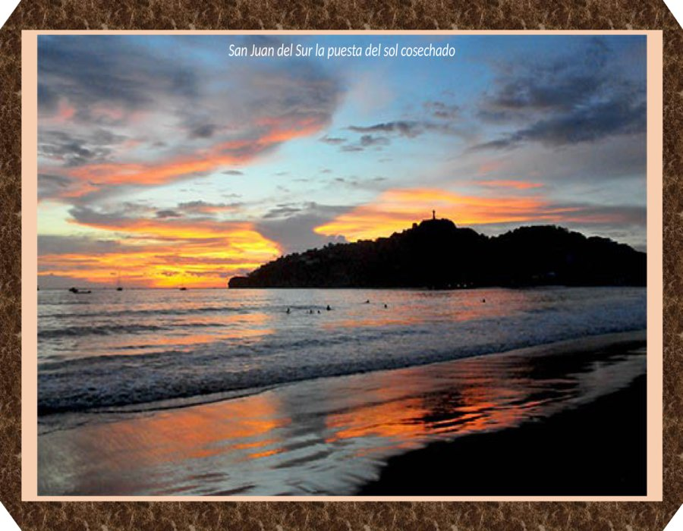

Slide 53
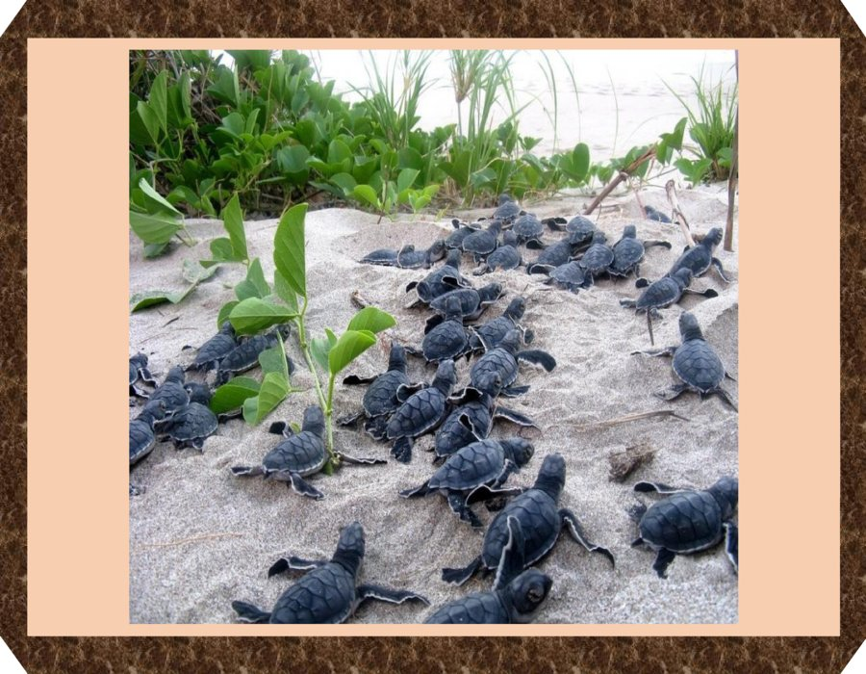

Slide 54
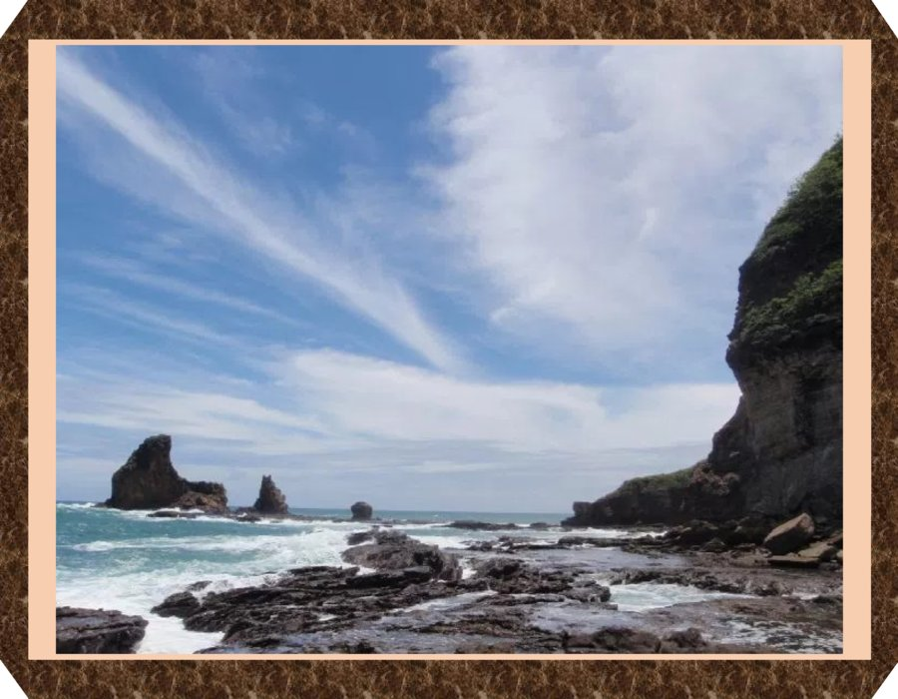

Slide 55


Slide 56


Slide 57


Slide 58


Slide 59


Slide 60


Slide 61


Slide 62


Slide 63


Slide 64


Slide 65


Slide 66


Slide 67


Slide 68


Slide 69


Slide 70


Slide 71


Slide 72


Slide 73


Slide 74


Slide 75


Slide 76


Slide 77


Slide 78


Slide 79


Slide 80


Slide 81


Slide 82







¿Te ha gustado?
Puedes ver más entrando
Aquí
Además puedes recibir powerpoints en tu correo electrónico suscribiéndote aquí:

